Slide 1
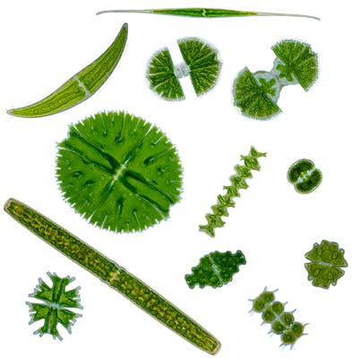
Fylogeneze a diverzita řas a hub: 5. přednáška Glaucophyta, Rhodophyta, Chlorophyta
Barbora Chattová

Slide 2
Glaucophyta, Rhodophyta

Slide 3
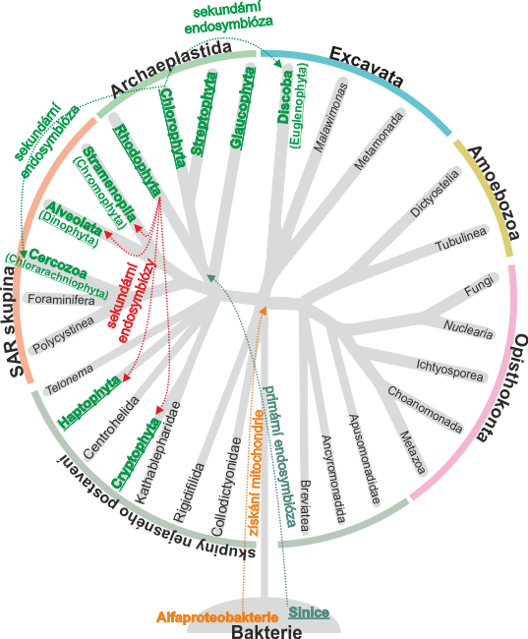
Systém
Juráň dle Adl at al. 2012

Slide 4
Josef Juráň 2016

Slide 5
Přehled systému Archaeplastida
Větev Biliphytae
Odd. Glaucophyta
Odd. Rhodophyta
Větev Viridiplantae
Vývojová linie Chlorophytae
Odd. Chlorophyta
Vývojová linie Streptophytae
Odd. Charophyta
Odd. Anthocerotophyta
Odd. Marchantiophyta
Odd. Bryophyta
Odd. Cormophyta

Slide 6
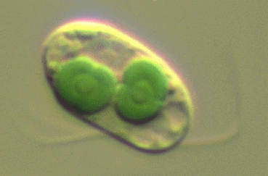
Glaucophyta
Cyanely
Sladkovodní bičíkovci
Rozmnožování: autospory, zoospory
18 S rRNA – monofyletické, příbuzné s Cryptophyta a Rhodophyta
Cyanophora paradoxa - plankton

Slide 7
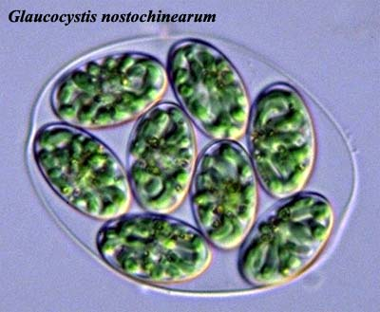
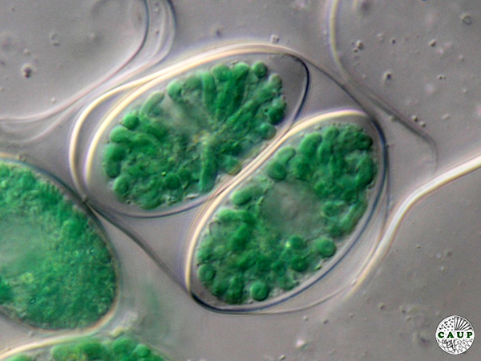

Slide 8
Rhodophyta
Buněčná stěna - polygalaktany (agar, karagen)
Kalcifikace buněčné stěny
Rhodomorfin - glykoprotein
Chlorofyl a, d
Chloroplasty mají dvě obalné membrány
Zeaxantin, lutein, karoteny
Thylakoidy nesrůstají
Thylakoidy-fykobilizomy- fykobiliproteiny (c-fykocyanin, allofykocyanin, r-fykocyanin, r-fykoerythrin)
Florideový škrob (v plazmě)
Floridozid - sacharid, osmoregulace
Sekundární metabolity
Žádné bičíky!
Potravinářský, farmaceutický průmysl

Slide 9
Rozmnožování ruduch
Nepohlavní: monosporami
Pohlavní: oogamie – vaječná b. (karpogon) je oplozena nepohyblivou samčí gametou (spermacií, které se tvoří v spermatangiích)

Slide 10
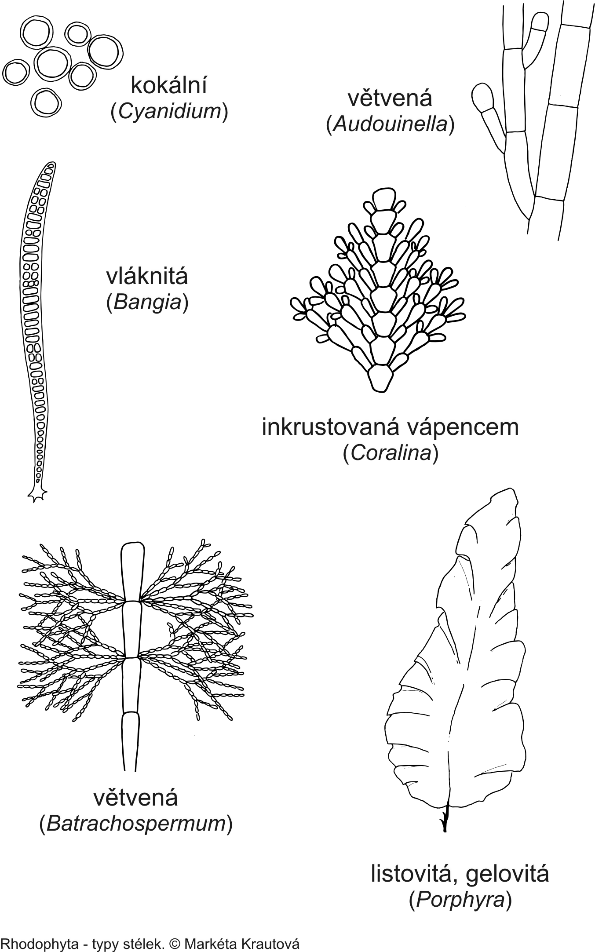
Typy stélek ruduch

Slide 11
Ekologie
Tropická moře, mangrove, sladké čisté vody i polární oblasti
U nás ohrožená skupina
Některé druhy endolitické, aerofytické, epifytické nebo parazitické
Často kalcifikované

Slide 12
Systém
Třída Rhodophyceae
Podtřída: Bangiophycideae (starší polyfyletická), jednodušší, převážně jednobuněčné nebo vláknité typy, jediná ploše listovitá stélka u rodu Porphyra
Podtřída: Florideophycideae (mladší monofyletická), mnohobuněčné a makroskopické stélky, karpogony s trichogynem

Slide 13
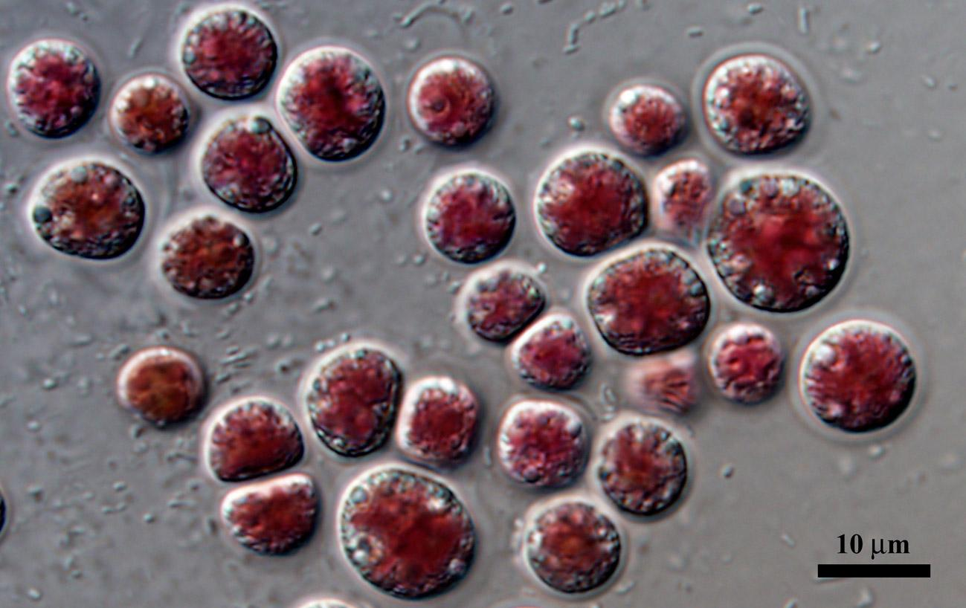
Porphyridium cruentum
http://ccala.butbn.cas.cz
http://ccala.butbn.cas.cz

Slide 14
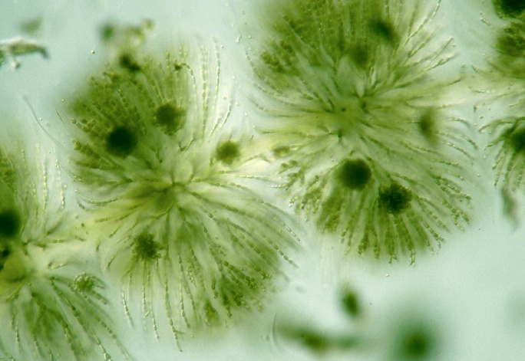
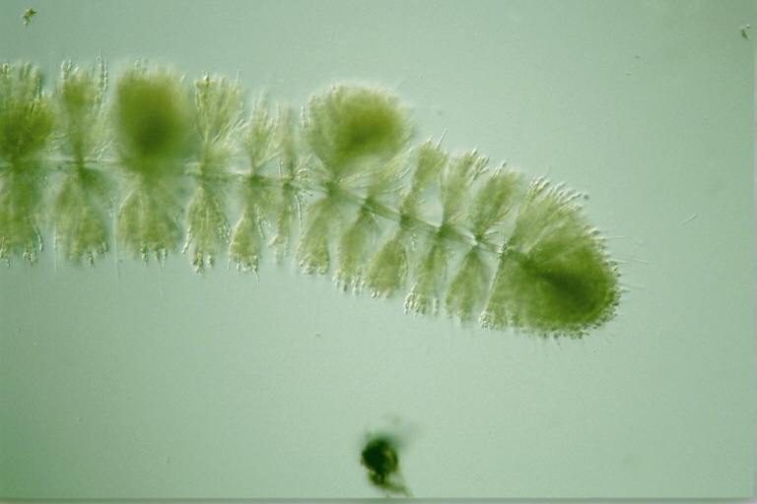
Batrachospermum sp.
http://protist.i.hosei.ac.jpg

Slide 15
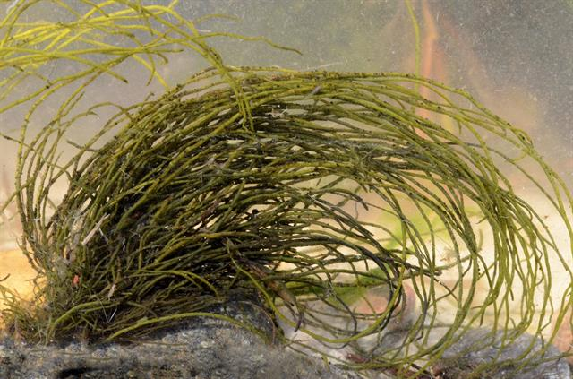
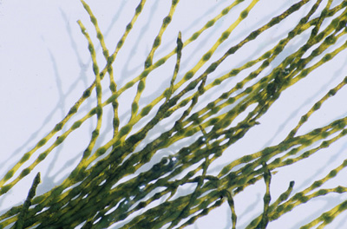
Lemanea sp.
http://cfb.unh.edu

Slide 16
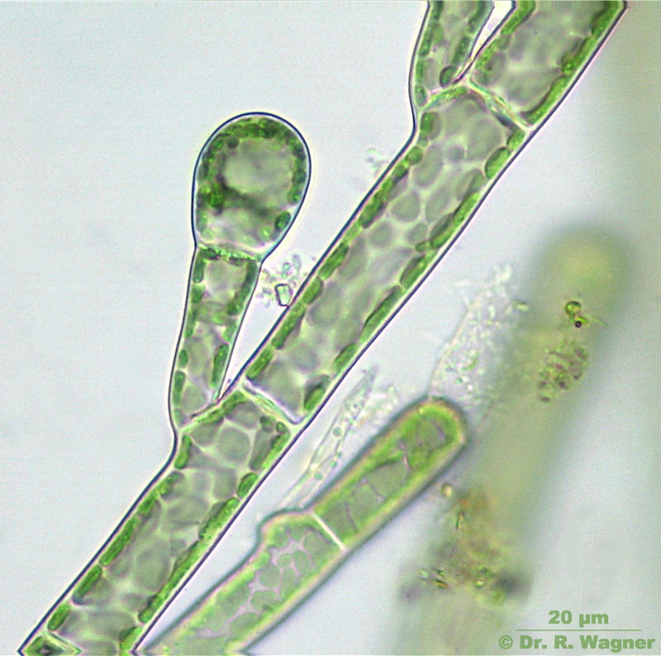
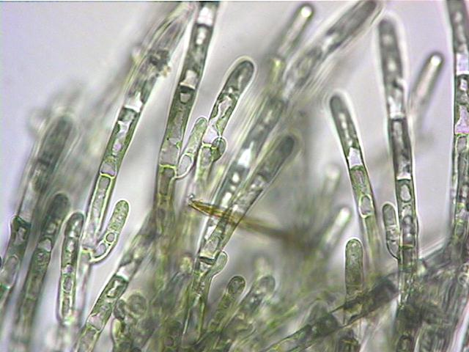
Audouinella sp.

Slide 17
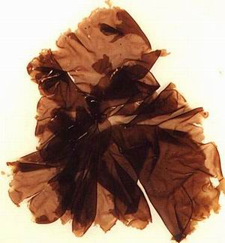
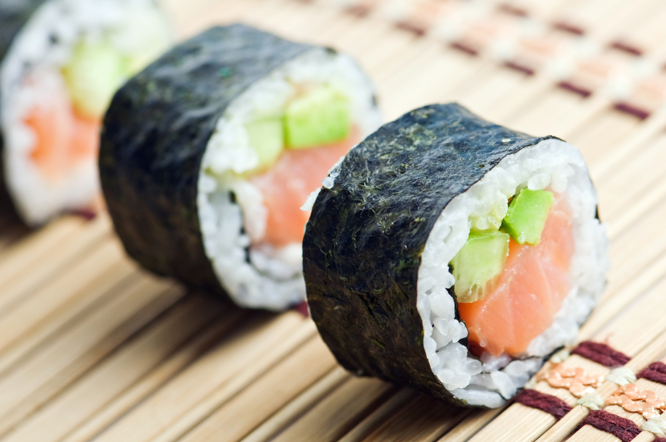
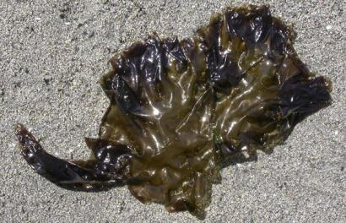
Porphyra (Nori)
http://www.fao.org

Slide 18
Chlorophyta

Slide 19
Systém
Juráň dle Adl at al. 2012

Slide 20
Josef Juráň 2016

Slide 21
Přehled systému Archaeplastida
Větev Biliphytae
Odd. Glaucophyta
Odd. Rhodophyta
Větev Viridiplantae
Vývojová linie Chlorophytae
Odd. Chlorophyta
Vývojová linie Streptophytae
Odd. Charophyta
Odd. Anthocerotophyta
Odd. Marchantiophyta
Odd. Bryophyta
Odd. Cormophyta

Slide 22
Viridiplantae
1,5 mld. let staré
Suchozemské rostliny - 700 mil. let
Monofyletický původ (sekvence aminokyselin aktinu, enzymu Rubisco a nukleotidů 18S rRNA)
2 sesterské vývojové linie
Chlorophytae - odd. Chlorophyta
Streptophytae - odd. Charophyta, Bryophyta, Cormophyta

Slide 23
Chlorophyta
Slepá vývojová linie
Všechny typy stélek (téměř)
Chlorofyly a, b, β-karoten (karotenoidy někdy velmi výrazné)
BS zpravidla celulózní (občas glykoprotein)
Lutein, zeaxantin, violaxantin, neoxantin
Pyrenoid
Stigma v chloroplastu
Fykoplast v mitóze
Škrob (chloroplasty, leukoplasty, povrch pyrenoidu)

Slide 24
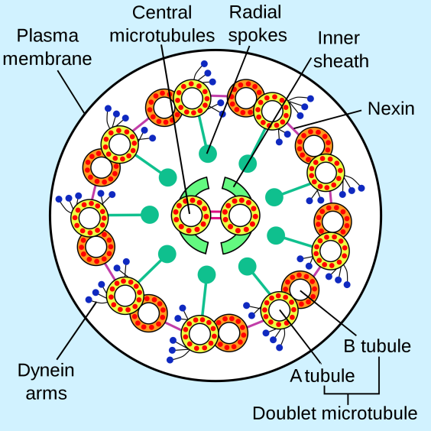
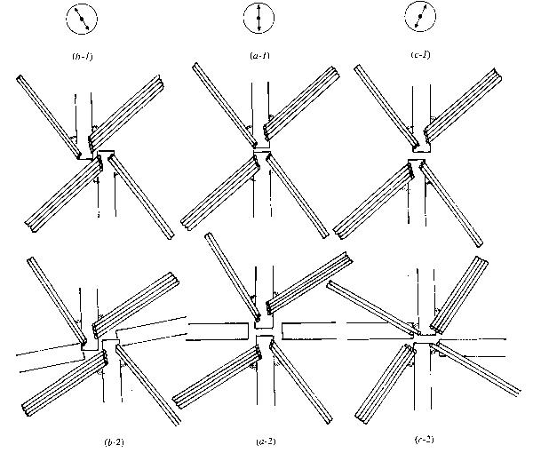
Chlorophyta
Bičíkový aparát 9+2
Tubulin
Dynein (kontraktilní)
Mikrotubulární kořeny
DO-orientace (12/6)
CCW-orientace (11/5)
CW-orientace (1/7)

Slide 25
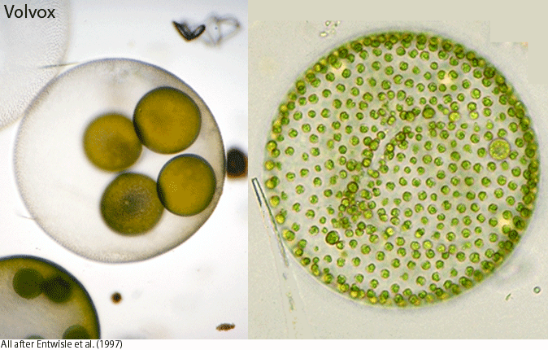
Nepohlavní rozmnožování
Bičíkovci: schizotomie
Jednobuněční: sporulace, tzv. cytogonie (dceřinné nebo rozmnožovací buňky vznikají uvnitř mateřské buněčné stěny. Vzniknou buď 2-4 bičíkaté zoospory nebo nepohyblivé autospory)
Typy žijící v coenobiích se rozmnožují dceřinými coenobii
Vláknité typy se vegetativně dělí tzv. cytotomií, kdy se v mateřské buňce vytvoří příčná přehrádka, vzniknou dvě buňky dceřiné a část stěny mateřské buňky je zachována i pro dceřinou buňku.

Slide 26
Pohlavní rozmnožování
izo-, anizo- , oogamie
Většina zelených řas má ortomitózu – je vytvořeno bipolární vřeténko od pólu k pólu, v metafázi jsou chromozómy uspořádány v ekvatoriální destičce.
Dva typy ortomitózy, podle stupně rozpadu jaderné membrány:
uzavřená ortomitóza: jaderná blána zůstává zachována
otevřená ortomitóza: je klasický typ, kdy se jaderná membrána rozpadá

Slide 27
Mikrotubulární systémy v cytokinezi
Oddělení dceřiných buněk
Dva typy: fykoplast, fragmoplast
Fykoplast: mitotické vřeténko se úplně rozpadne, vytvoří se nová struktura kolmo na jeho původní směr (primitivnější způsob)
Fragmoplast: vzniká z pozůstatků mitotického vřeténka, zakládá se buněčná destička (odvozenější, mají ho vyšší rostliny)

Slide 28
Systém, třídy
Důležité znaky:
1. sekvence SSU rDNA
2. Morfologie stélek, povrch buněk
3. Způsob rozmnožování
4. Postavení bazí bičíků
Prasinophyceae (většinou bičíkovci s organickými šupinami na povrchu)
Ulvophyceae (vláknité až sifonální stélky a CCW konfigurace)
Cladophorophyceae
Bryopsidophyceae
Dasycladophyceae
Trentepohliophyceae
Trebouxiophyceae (většinou jednobuněční s CCW konfigurací)
Chlorophyceae (mnoho typů stélek, stěna je polysacharidová ev. glykoproteinová (chlamys), bičíkatá stádia mají DO a CW)

Slide 29
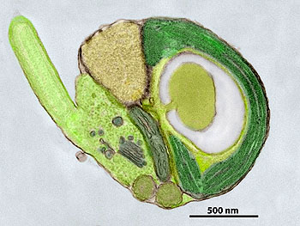
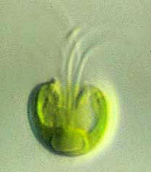
Odd.: Chlorophyta Třída: PRASINOPHYCEAE
Bičíkovci
Vzácně i kokální stélka
Bičíky 1-2-8
1 chloroplast s pyrenoidem
Prasinoxantin
Schizotomie
http://www.mbari.org
Micromonas sp.

Slide 30
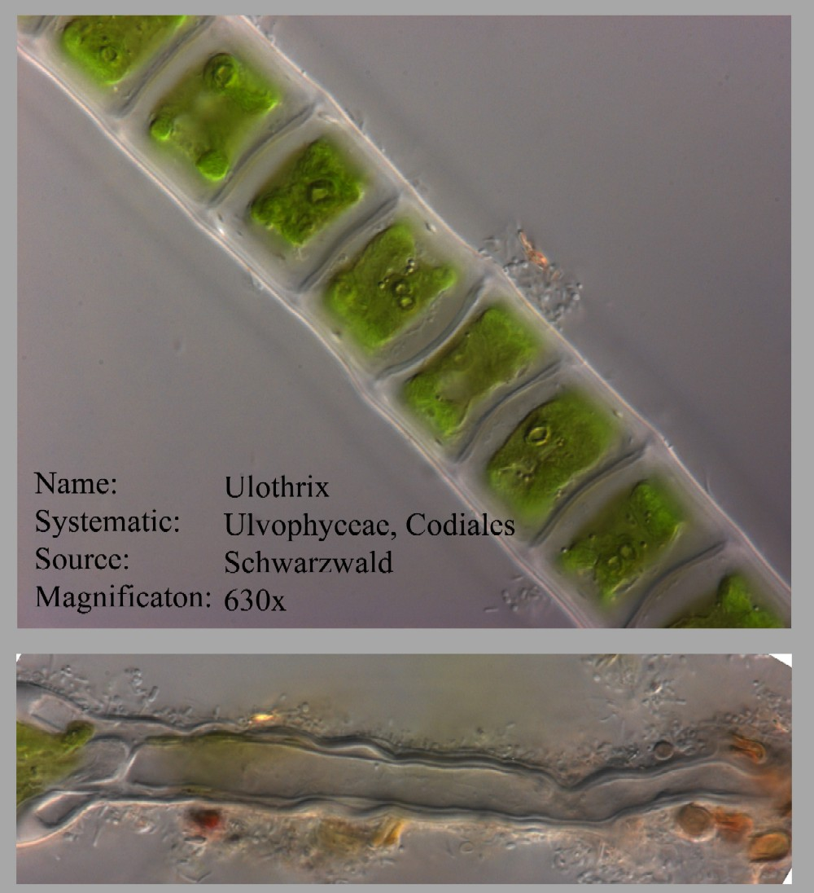
Odd.: Chlorophyta Třída: Ulvophyceae
CCW-poloha
Zoidy (2-4 bičíky)
Šupiny
Uzavřená mitóza
Celulóza
Mannan, xylan

Slide 31
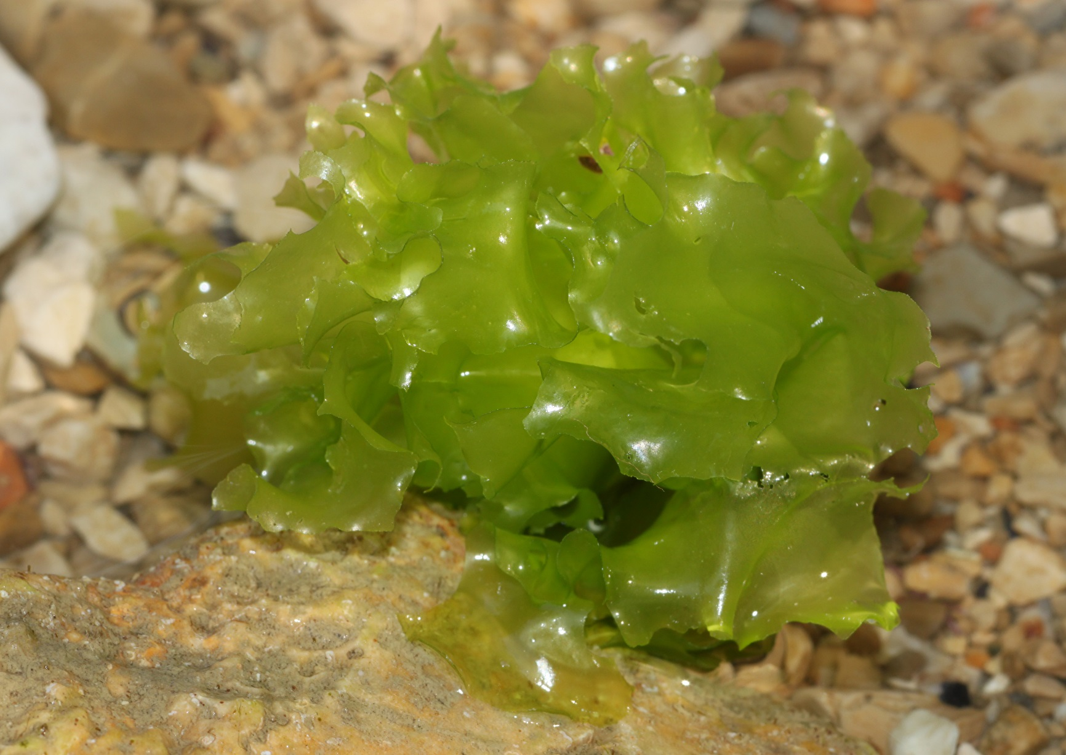
Odd.: Chlorophyta Třída: Ulvophyceae Řád: Ulvales
http://mkalty.org/
Ulva lactuca

Slide 32
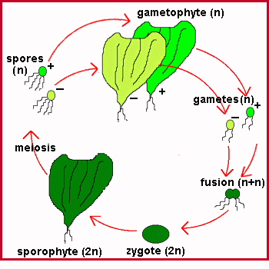
https://s10.lite.msu.edu

Slide 33
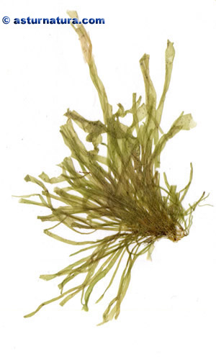
Odd.: Chlorophyta Třída: Ulvophyceae Řád: Ulvales
Enteromorpha sp.

Slide 34
Třída: Cladophorophyceae
Sifonokladální stélka
Krystalická celulóza
Chloroplast s pyrenoidem obaleným dvoudílným škrobovým obalem
Uzavřená mitóza
Haplo-diplontní životní cyklus
Izomorfní rodozměna
CCW-orientace

Slide 35
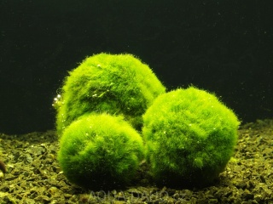
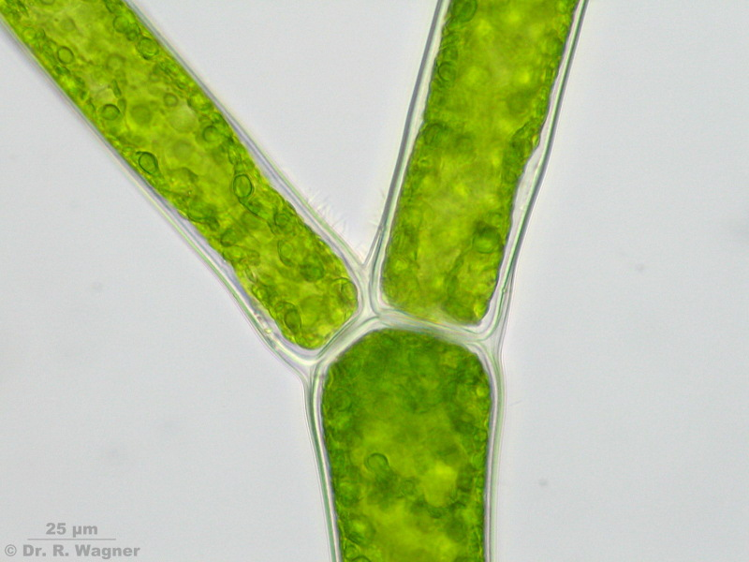
Odd.: Chlorophyta Třída: Cladophorophyceae Řád: Cladophorales
Cladophora aegagropila
Řasokoule ☺
Cladophora glomerata

Slide 36
Třída: Bryopsydophyceae
Cenocyt
Centrální vakuola
Celulóza, xylan, mannan, glukan
Heteroplastické druhy - amyloplasty
Sifonein, sifonoxantin
Haplo-diplontní cyklus
Izogamie
Makroskopický, mnohojaderný gametofyt
CCW-orientace
Invazní řasy - agresivní druhy - Caulerpa taxifolia

Slide 37
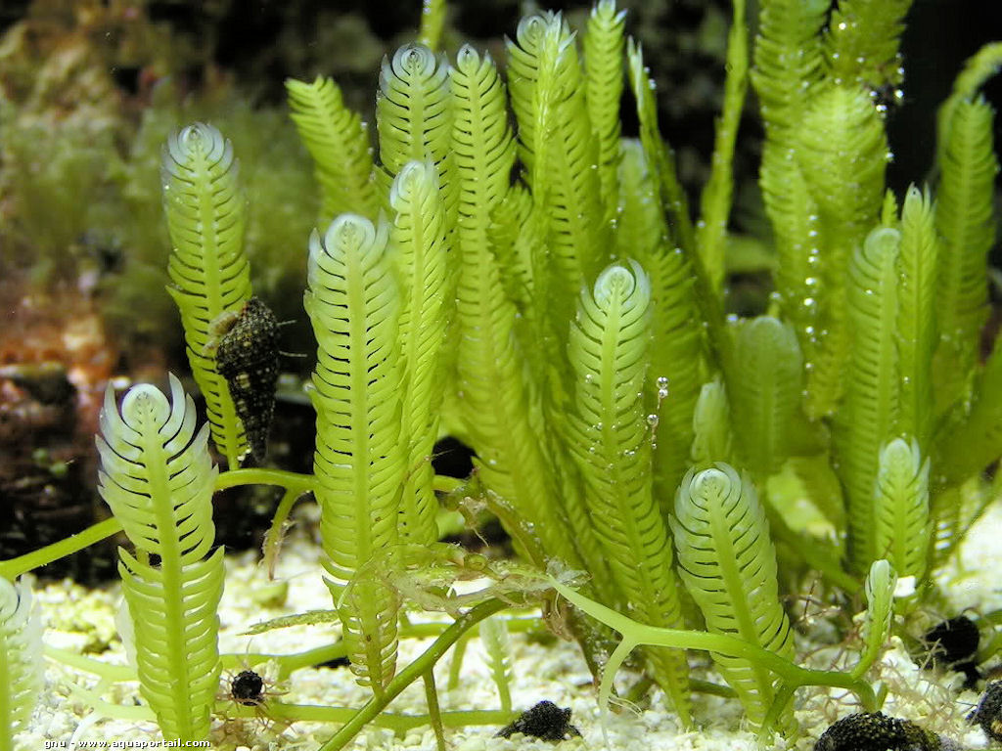
Odd.: Chlorophyta Třída: Bryopsidophyceae Řád: Bryopsidales
http://www.aquaportail.com/
Caulerpa taxifolia

Slide 38
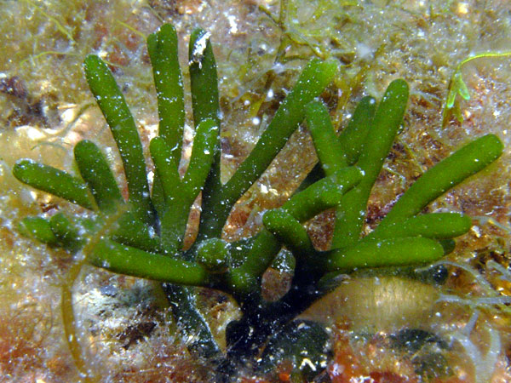
Odd.: Chlorophyta Třída: Bryopsidophyceae Řád: Bryopsidales
http://www.natuurlijkmooi.net/
Codium sp.

Slide 39
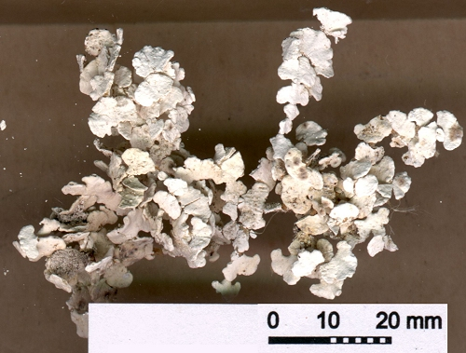
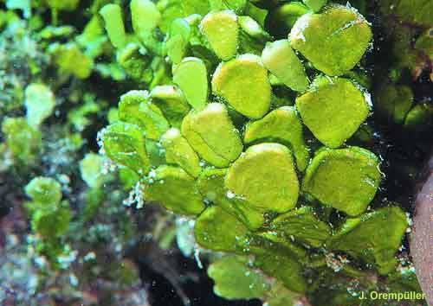
Odd.: Chlorophyta Třída: Bryopsidophyceae Řád: Bryopsidales
http://www.virtual-geology.info/
Halimeda sp.

Slide 40
Třída: Dasycladophyceaee
Cenocyt
Osní část s přesleny bočních větévek
Víceletá stélka
Proudění cytoplazmy
Inkrustace stélky CaCO₃
Celulóza, mannan
Škrob a fruktan i v cytoplazmě
Haplontní cyklus
Izogamie
Makroskopický, mnohojaderný gametofyt
Sporofyt jenom zygota
CCW-orientace

Slide 41
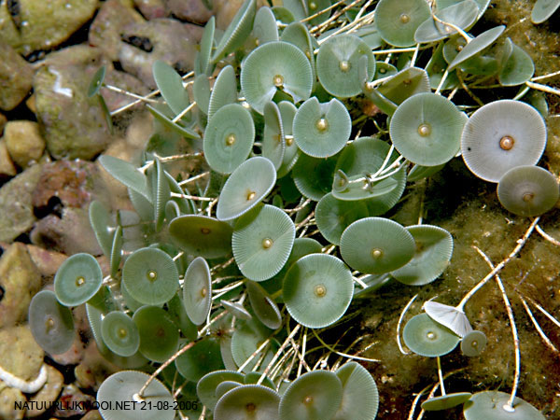
Odd.: Chlorophyta Třída: Dasycladophyceae Řád: Dasycladales
Acetabularia acetabulum

Slide 42
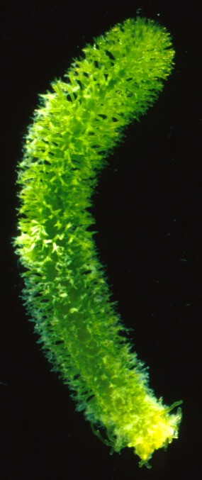
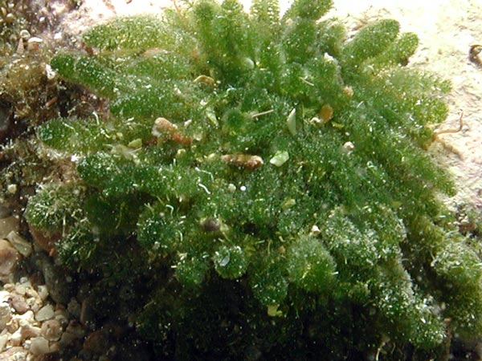
Odd.: Chlorophyta Třída: Dasycladophyceae Řád: Dasycladales
http://www.natuurlijkmooi.net
http://deptsec.ku.edu
Dasycladus sp.

Slide 43
Třída: Trentepohliophyceae
Diskovitá nebo vláknitá stélka
Mikrotubuly - 3×2 a 4
Zploštěné zoidy
Fragmoplast
Hematochrom - sekundární karotenoidy a β-karoten
Životní cyklus: haplontní, haplo-diplontní
Meiospory: 2-bičíkaté nebo 4-bičíkaté
Kulovitá zoosporangia
Aerické řasy

Slide 44
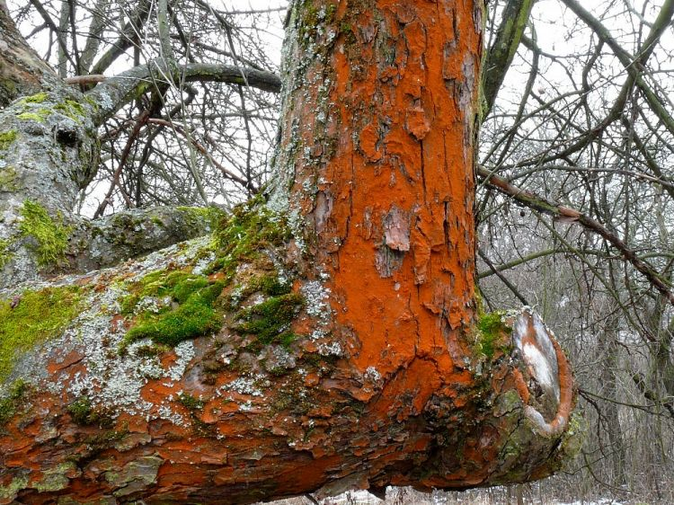
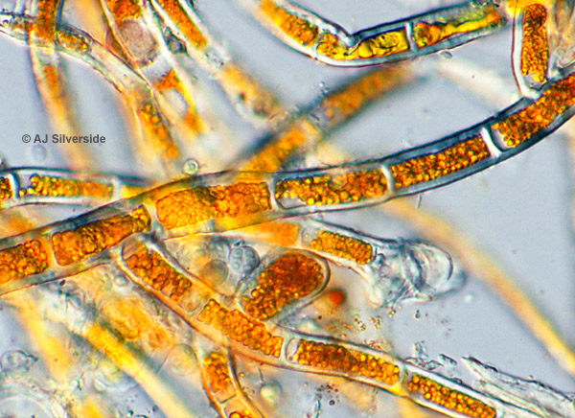
Odd.: Chlorophyta Třída: Trentepohliophyceae Řád: Trentepohliales
http://www.bioref.lastdragon.org/
Trentepohlia sp.

Slide 45
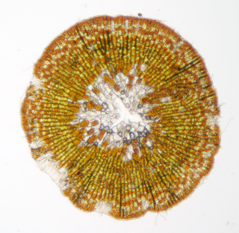
Odd.: Chlorophyta Třída: Trentepohliophyceae Řád: Trentepohliales
http://www.discoverlife.org/
Phycopeltis arundinacea

Slide 46
Třída: Trebouxiophyceae
Jednobuněčné a vláknité řasy
Kinetozom - CCW konfigurace
Mitóza uzavřená
Fykoplast
Aplanospory, autospory
Často tvoří symbionty v lišejnících
Sladkovodní biotopy

Slide 47
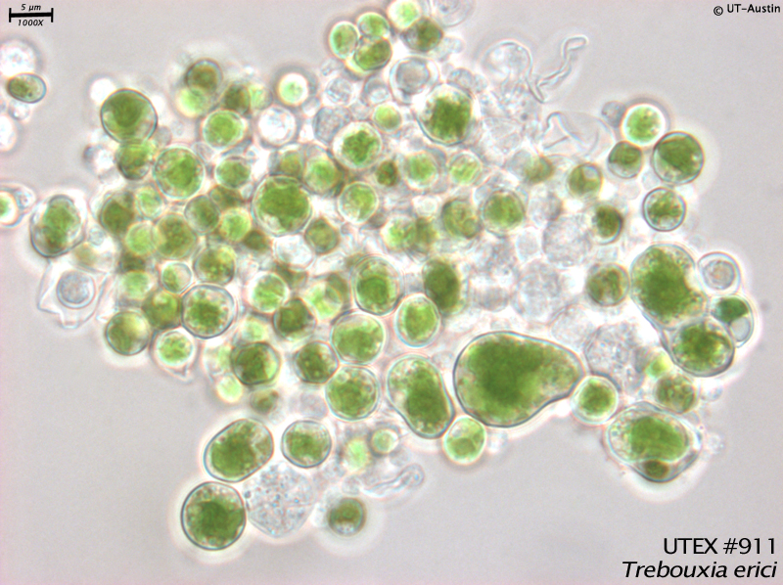
Odd.: Chlorophyta Třída: Trebouxiophyceae Řád: Trebouxiales
Trebouxia sp.

Slide 48
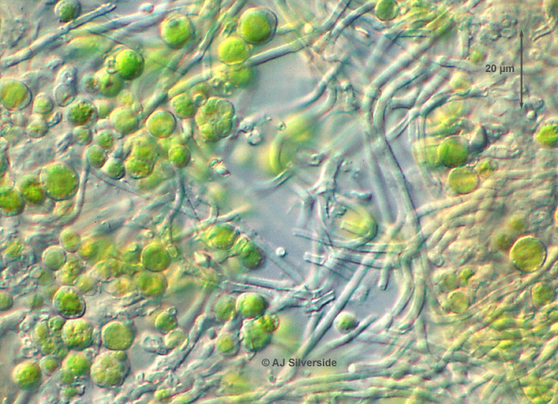
Trebouxia sp. - lichenizovaná

Slide 49
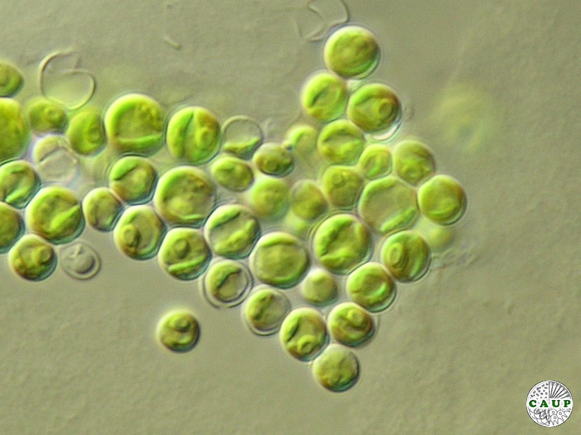
Odd.: Chlorophyta Třída: Trebouxiophyceae Řád: Chlorellales
Chlorella sp.

Slide 50
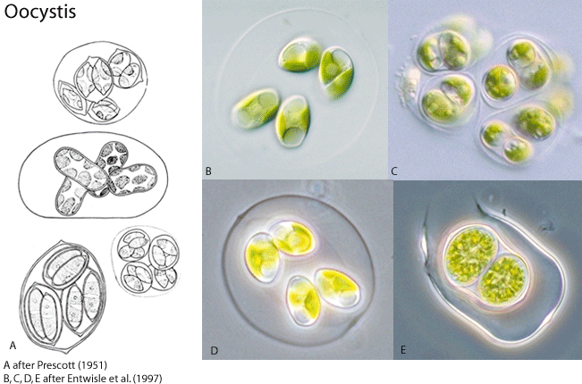
Odd.: Chlorophyta Třída: Trebouxiophyceae Řád: Oocystales

Slide 51
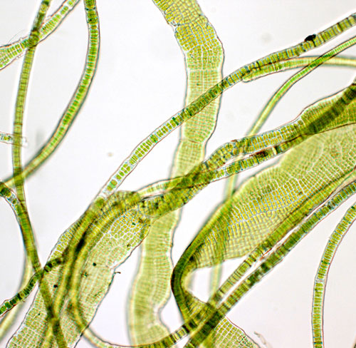
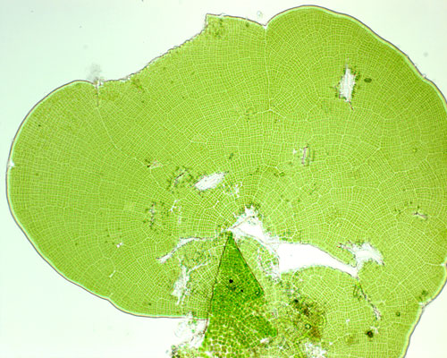
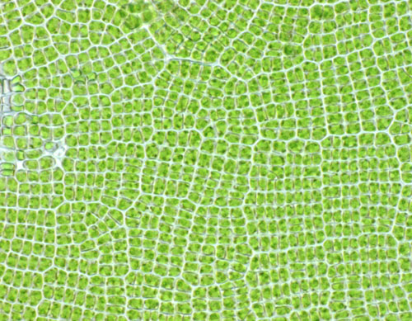
Odd.: Chlorophyta Třída: Trebouxiophyceae Řád: Prasiolales
http://www.seaweedsofalaska.com/
Prasiola sp.

Slide 52
Třída: Chlorophyceae
Bičíkovci, kapsální, kokální, vláknité řasy
Zoospory, spermatozoidy
Kinetozom - CW konfigurace převládá (DO u některých)
Bičíky bez mastigonem, stejně dlouhé
Chlamys
Sporopolenin (Scenedesmus, Pediastrum) - fosilizace
Haplontní životní cyklus
Mitoza uzavřená
Kolonie, cenobium

Slide 53
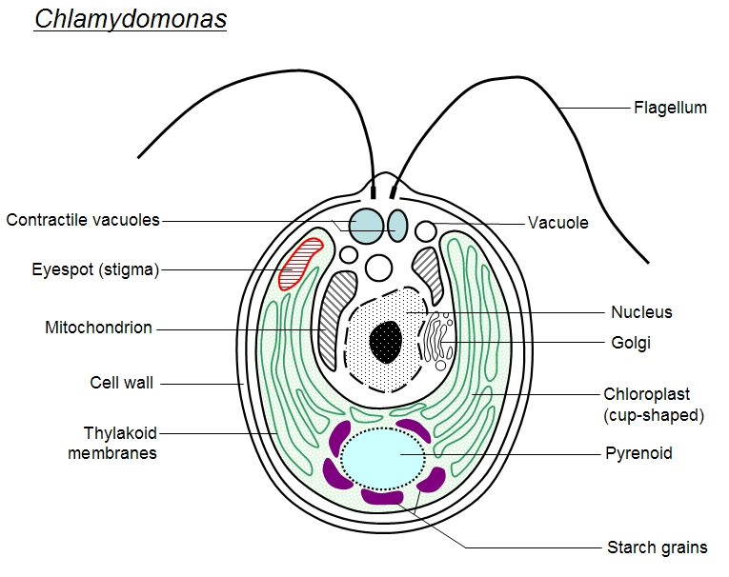
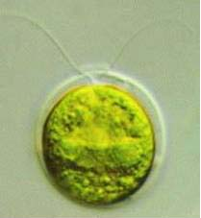
Odd.: Chlorophyta Třída: Chlorophyceae Řád: Chlamydomonadales
http://web.mst.edu
http://cronodon.com/BioTech/Algal_Bodies.html
Chlamydomonas sp.

Slide 54
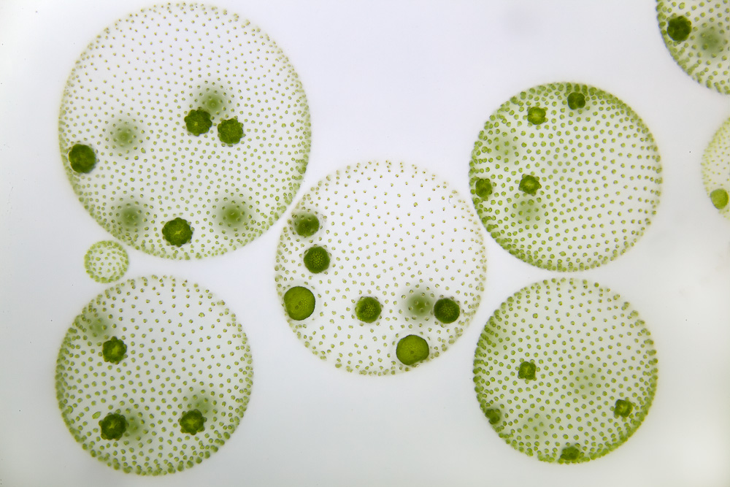
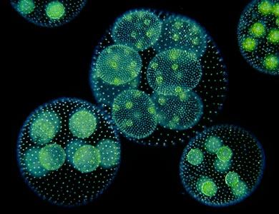
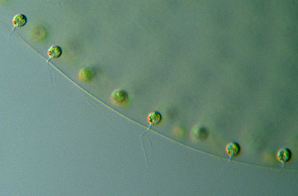
Odd.: Chlorophyta Třída: Chlorophyceae Řád: Volvocales
http://www.microscopy-uk.org.uk
Volvox sp.

Slide 55
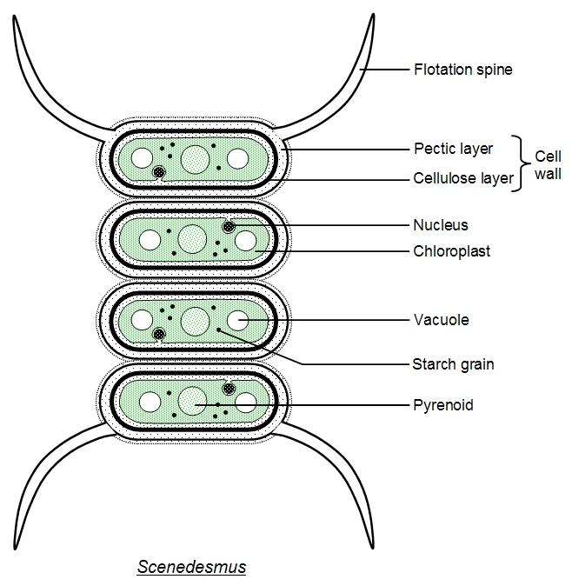
Odd.: Chlorophyta Třída: Chlorophyceae Řád: Chlorococcales
http://cfb.unh.edu/phycokey
http://cronodon.com/BioTech/Algal_Bodies.html
Desmodesmus sp.

Slide 56
Odd.: Chlorophyta Třída: Chlorophyceae Řád: Chlorococcales
http://cfb.unh.edu/phycokey
http://protist.i.hosei.ac.jp
Pediastrum sp.

Slide 57
Odd.: Chlorophyta Třída: Chlorophyceae Řád: Microsporales
http://protist.i.hosei.ac.jp
Microspora sp.

Slide 58
Odd.: Chlorophyta Třída: Chlorophyceae Řád: Oedogoniales
Iniciální stadium
http://protist.i.hosei.ac.jp
Oedogonium sp.

Slide 59
Odd.: Chlorophyta Třída: Chlorophyceae Řád: Oedogoniales
Oedogonium sp.
© orig. Hájková L.

Slide 60
Děkuji za pozornost

